Slide 1

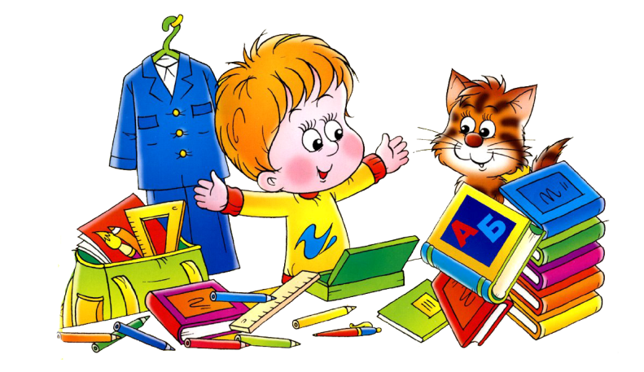
Подготовка ребёнка к школе

Slide 2

Подготовка ребенка к школе
Готовность ребенка к обучению в школе – самая важная тема в период дошкольного детства.

Slide 3
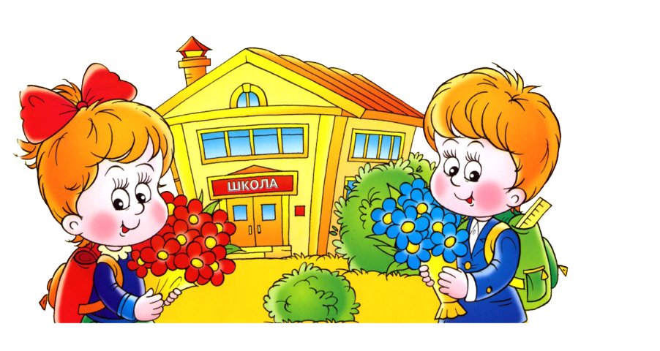
Определим…
Подумаем…
Обсудим…

Slide 4
Успешный ученик…
- Способный к усвоению образовательной программы, предлагаемой школой;
- Получающий высокие школьные отметки;
- Способный использовать полученные знания в жизни;
- Положительно относящийся к школе;
- С позитивной самооценкой;
- Имеющий хорошее психическое и физическое здоровье;
-Имеющий хорошие взаимоотношения с учителем и
одноклассниками;

Slide 5
Успешность ученика – это не только
показатель высоких результатов, не только
положительная оценка учителя, но и позитивная
самооценка и самоощущение самого ребёнка.

Slide 6
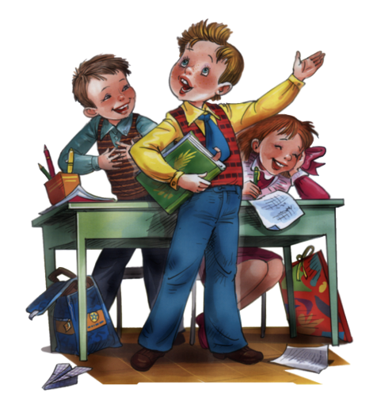
Физическая готовность
Психологическая готовность
Интеллектуальная готовность
Коммуникативная готовность
Необходимый уровень развития речи и мелкой моторики

Slide 7
Физическая готовность определяется::
Физическим развитием, которое соответствует возрасту ребенка.
Физическое развитие включает:
Антропометрические и биометрические показатели (рост, вес, окружность грудной клетки, состояние осанки и т.д.).
Физические качества (выносливость, ловкость, быстроту, силу, гибкость, равновесие).

Slide 8
Психологическая готовность:
психологические черты, присущие школьнику;
желание стать школьником;
выполнять серьезную деятельность – учиться.

Slide 9
Интеллектуальная готовность:
развитие внимания, памяти;
сформированные мыслительные операции анализа, синтеза, обобщения, установление закономерностей, пространственного мышления;
умение устанавливать связи между явлениями и событиями;
делать простейшие умозаключения на основе аналогии.

Slide 10
Коммуникативная готовность
Умение ребёнка подчинять своё поведение законам детских групп и нормам поведения, установленным в классе.

Slide 11
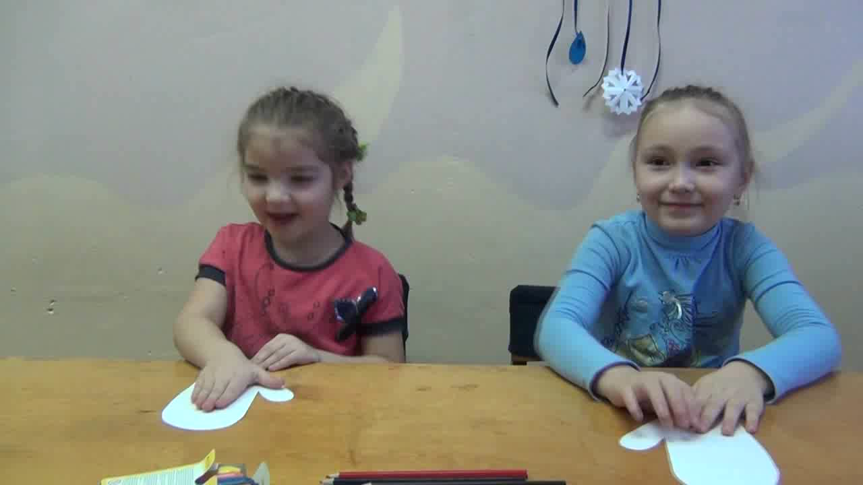
Коммуникативная готовность

Slide 12


Slide 13
Волевая готовность
- Научить ребёнка доводить начатое дело до конца (умение длительно выполнять не очень привлекательную работу).

Slide 14
Развитие речи
Чтение книг.
Краткое изложение прочитанного.
Это приучает ребёнка анализировать смысл книги и делает его речь связанной, закрепляя в разговорном словаре новые слова.

Slide 15
Мелкая моторика
Развитие силы руки, её ловкости.
Формирование умения правильно удерживать орудие письма.
Последовательно менять тонус мускулатуры руки.

Slide 16
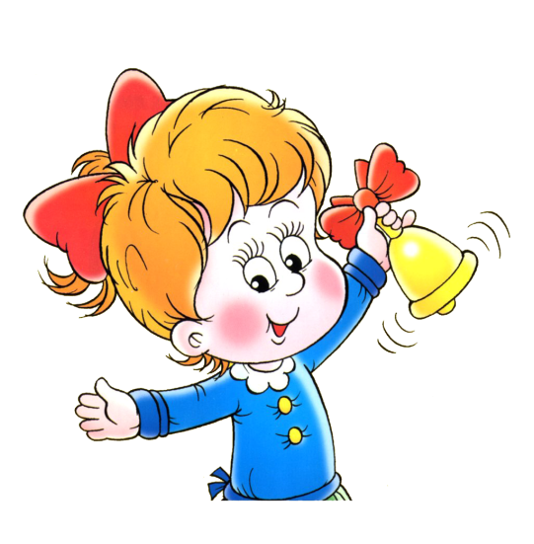
Спасибо за внимание!

